Slide 1
Tecnologías móviles aplicadas al diagnóstico audiométrico de pacientes, elaborado para la Clínica Audinsa, Heredia.
Proyecto de graduación.
Roberto Baltodano García
Daniela Campos Ulate

Slide 2
Agenda
Involucrados del proyecto
Necesidad de la empresa
Justificación
Conceptos aplicados
Objetivos del proyecto
Metodología utilizada
Conclusiones y recomendaciones
Retos enfrentados
Preguntas
Notes:
Agenda de la presentación

Slide 3
Involucrados del proyecto

Slide 4
Involucrados del proyecto
Nombre | Rol
Ing. Roberto Baltodano García | Investigador/desarrollador
Ing. Daniela Campos Ulate | Investigador/desarrollador
Dr. Felipe Ovares Barquero | Tutor
Dr. Pedro Fonseca Solano | Lector interno
Lic. Róger León Brenes | Lector externo
Dra. Silvia Bonilla Berríos | Dueña Clínica Audinsa/Doctora con énfasis en Audiología
Notes:
Presentar a los involucrados

Slide 5
Necesidad de la empresa

Slide 6
Clínica Audinsa
Fundada en el 2010
Misión
“…brindando soluciones auditivas de alta tecnología y desarrollando programas de conservación, educando a las personas para evitar trastornos en la manera de percibir el sonido”
Visión
“Ser la empresa líder en la prevención, educación, detección, habilitación y rehabilitación de las personas con problemas auditivos…”

Slide 7
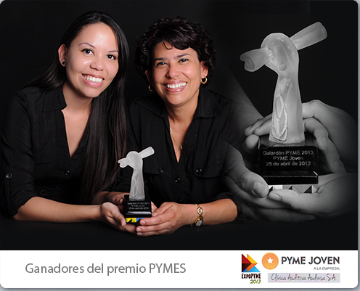
Clínica Audinsa (continuación)
Notes:
Galardón PYME Joven 2013

Slide 8
Necesidad de la empresa
Ofrecer servicios de la empresa usando una plataforma de fácil acceso para la población:
Internet
Teléfonos celulares inteligentes
Fomentar cuidados auditivos como parte de la Misión
Notes:
La clínica Audinsa tiene la necesidad de incorporar la tecnología móvil para apoyar su misión y visión, y así mejorar el servicio que brinda, permitiendo a las personas realizar de manera personalizada, un diagnóstico sobre su estado auditivo, dándole al negocio la oportunidad de atraer posibles clientes.

Slide 9
Justificación

Slide 10
Justificación
Necesidad de brindar a la población una nueva opción en donde las tecnologías permitan conocer y fomentar cuidados en la salud
La Clínica Audinsa busca mejorar el servicio que brinda
Notes:
Las empresas que brindan servicios de atención auditiva existen en un mercado competitivo, en donde la población, en general, carece de conocimiento de esta área de la salud. Por ello, se origina la idea de crear una aplicación móvil, la cual, mediante un test de audición, debe permitir al usuario realizar una prueba sin costo y de fácil acceso, apoyando la labor de la Clínica Audinsa en su función de educar y cuidar la salud auditiva de las personas.

Slide 11
Conceptos aplicados

Slide 12
Conceptos aplicados
Sonido
Enfermedades del oído
Hipoacusia
Acúfenos
Desplazamiento temporal de la audición
Audiometría
Audiometría tonal
Audiómetro
Audiograma (test auditivo)
Notes:
El SONIDO El sonido se produce cuando un cuerpo vibra con una frecuencia comprendida entre 20 y 20000 Hz y existe un medio material en el que pueda propagarse.
HIPOACUSIA Es la pérdida de audición parcial o total, por largas exposiciones a ruido con altos niveles de presión sonora.
ACÚFENOS Es la percepción de pitidos o zumbidos que no proceden de una fuente exterior.
DESPLAZAMIENTO TEMPORAL DE LA AUDICIÓN Es el cambio en los niveles correspondientes al umbral de audición debido a exposiciones de altas dosis de ruido durante un periodo determinado.
AUDIOMETRÍA TONAL La audiometría tonal es una prueba que se realiza por medio de tonos puros estandarizados. Se estimula al paciente con una frecuencia específica y se determina el umbral de audición del individuo en esa frecuencia
AUDIÓMETRO Un audiómetro es un aparato eléctrico que posee:
Un generador de tonos puros en distintas frecuencias. Tonos que el oído humano no está acostumbrado a oír en la vida diaria.
Un atenuador de intensidades entre los 0 y 100 decibeles.
Un generador de ruidos enmascarantes.
Un vibrador óseo para el estudio de la vibración ósea.
Un micrófono, salida para auriculares, vibrador y altavoces.
AUDIOGRAMA Es un gráfico de la prueba de audición que representa los sonidos más suaves que una persona puede escuchar en diferentes tonos o frecuencias

Slide 13
Objetivos del proyecto

Slide 14
Objetivos del proyecto
General
Proporcionar una herramienta utilizando teléfonos móviles inteligentes a la clínica Audinsa, para facilitar el análisis, diagnóstico y prevención de enfermedades relacionadas con los niveles de audición de sus pacientes

Slide 15
Análisis del objetivo general
AUDINSA Salud Auditiva
Dar a conocer la clínica Audinsa
Contacto con especialista en área audiológica
Prevención y educación de enfermedades auditivas
Contacto directo para ofrecer servicios y productos
Notes:
Esto es lo importante a destacar de la aplicación.

Slide 16
Análisis del objetivo general (cont.)
Beneficios por el cumplimiento de este objetivo:
Originalidad de la idea
Dar a conocer la página web
Dar a conocer a la clínica
Ofrecer servicios de la clínica
Notes:
La originalidad de la idea: En Costa Rica no existía una aplicación sobre salud auditiva.
Dar a conocer la página web: Audinsa ya tenía aplicaciones digitales como la página web.
Dar a conocer la clínica en la aplicación móvil: Otras aplicaciones similares no incluyen ubicación de la clínica, artículo y tamizaje auditivo.
Ofrecer servicios de contactar a la clínica y solicitar citas: No existe en el mercado ninguna aplicación sobre salud auditiva que permita al usuario solicitar una cita directamente a la clínica.

Slide 17
Objetivos del proyecto
Específico
Investigar las diferentes plataformas móviles en el mercado actual para escoger la opción más adecuada a emplear en la arquitectura de la solución

Slide 18
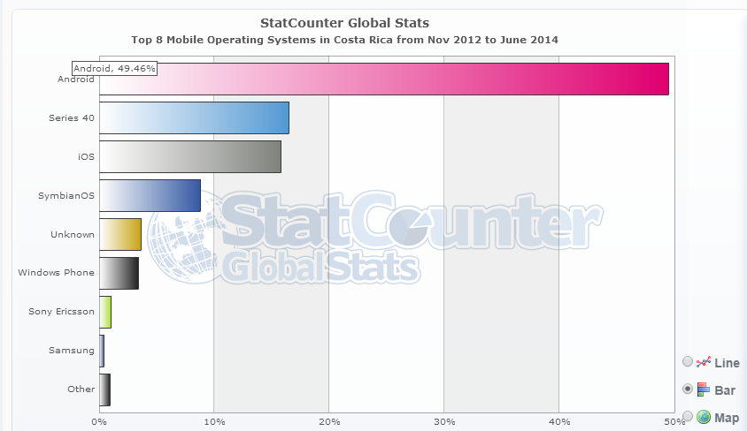
Análisis del objetivo específico
Notes:
Desde un principio se analizaron diferentes plataformas móviles disponibles en el mercado y sus ventajas y desventajas.
Como parte de la investigación también se consultan artículos y sitios que permiten conocer sobre el uso de los sistemas operativos en costa rica. El sitio StatCounter, empresa de análisis de visitación web, ubicada en Dublin, permite obtener estadísticas relevantes acerca del estado de los sistemas operativos móviles en el país. El siguiente gráfico agrupa información desde Noviembre 2012 hasta Junio 2014, y muestra como Android se posiciona de manera abrumadora con un 49,6 % sobre los demás sistemas operativos móviles.

Slide 19
Objetivos del proyecto
Específico
Evaluar las aplicaciones existentes en el área de la salud auditiva para definir las funcionalidades mínimas a implementar.

Slide 20
Análisis del objetivo específico
Se analizan aplicaciones similares
Se establecen las funcionabilidades mínimas a implementar
Se genera la lista de requerimientos, junto con el prototipo.

Slide 21
Objetivos del proyecto
Específico
Evaluar las aplicaciones existentes en el área de la salud auditiva para definir las funcionalidades mínimas a implementar.

Slide 22
Análisis del objetivo específico
Se analizan aplicaciones similares
Se establecen las funcionabilidades mínimas a implementar: La lista de requerimientos.
Se genera el prototipo.
Notes:
En conjunto, los analistas y la especialista de la clínica se dan a la tarea de seleccionar las aplicaciones existentes relacionadas al tema auditivo. Esta revisión surge para verificar si las necesidades de la empresa existen o no en el mercado actual y definir la mejor manera de llevar a cabo el proyecto.
Se genera la lista de requerimientos y así se logra cumplir la definición de las funcionalidades mínimas a implementar luego de evaluar las aplicaciones existentes
Posterior a la definición, los ingenieros brindan el diseño de interfaces, el cual es analizado en conjunto con el usuario. Esto permite definir un gran porcentaje de la herramienta que se indica en el objetivo general.

